Slide 1
Pomopäivät
Yhteisöohjautuvuus
28.-29.8.2024

Slide 2
Ohjelma ke 28.8.
9.00–9.45 Aamukahvit tarjolla
9.45–10.10 Tervetuloa, päivien ohjelman läpikäynti
10.10–11 AKEn ajankohtaiset
11–12 Perttu Salovaara: Yhteisöohjautuvuus ja muuttuva työelämä – työelämän juna kulkee, onko meillä liput
12–13.00 Lounas Ravintola Wanhassa Tallissa
13–16 jatkuu: Perttu Salovaara: Yhteisöohjautuvuus ja muuttuva työelämä
16–17.30 Majoittumistauko (majoitustilat sijaitsevat noin 100–150 metrin päässä päärakennuksesta, jossa kokoustilat ovat)
17.30–19 Omakustanteinen päivällinen Ravintola Wanhassa Tallissa.
Klo 19 alkaen valinnaista iltaohjelmaa

Slide 3
Ohjelma to 29.8.
9–11.30 Saana Kaleva-Langinkoski: Kokemuksia yhteisöohjautuvuudesta Oulun kaupunginkirjastossa
11.30–12 Anu Ojaranta: Yhteisöohjautuvuus kehittämishankkeissa
12–13 Lounas Ravintola Wanhassa Tallissa
13–14 Jarkko Laaksonen: Hyhmäinen osallisuus, uusvanha musta?
14–14.30 Iltapäiväkahvi
14.30–14.45 Rebekka Pilppula: Turun kirjastopalvelujohtajan ajankohtaiset
14.45–15.15 Anu Ojaranta: AVIn ajankohtaiset
15.15–15.30 Loppukeskustelu
15.30 Hyvää kotimatkaa

Slide 4
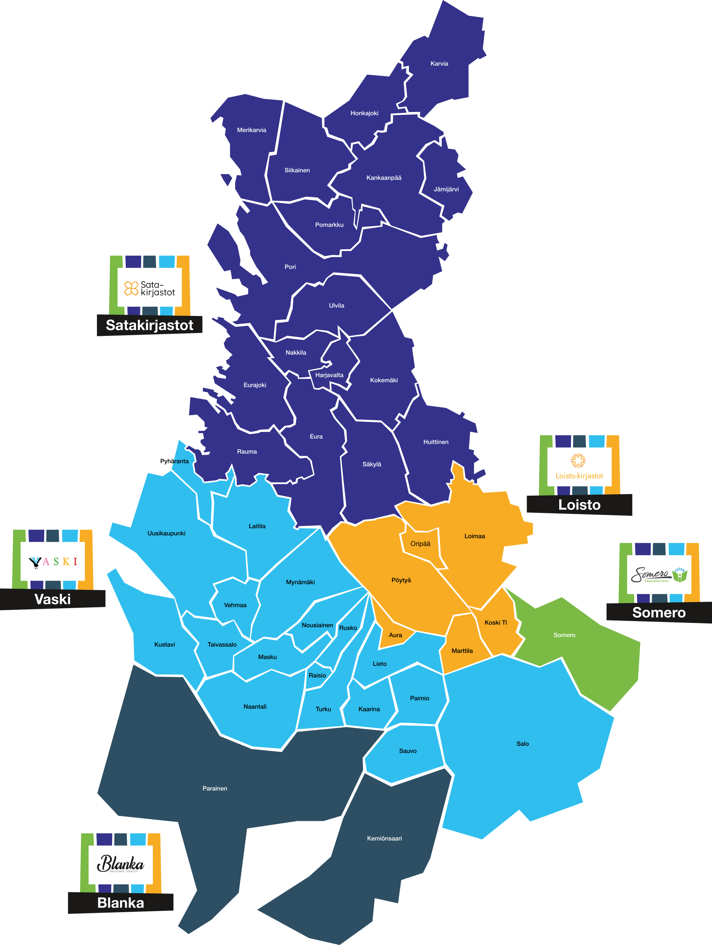
Notes:
Jana kirjaston koon mukaan
Jana sen mukaan, kauanko on ollut nykyisessä työpaikassa
Kartta

Slide 5
AKEn ajankohtaiset
28.8.2024 Laura Tyysteri, Veera Knuuti, Miia Utriainen, Topi Lindqvist

Slide 6
Poimintoja AKEn syksyn tarjonnasta

Slide 7
Ajantasaiset tiedot AKEn tapahtumista extranetin kalenterissa: ls-kirjastot.fi/koulutuskalenteri

Slide 8
Ilmoittautuminen auki parhaillaan
To 5.9. klo 12.30-15.30 Neuromoninaisuus työyhteisössä (Teams)
Pe 6.9. klo 9-10 Näin teet maksetun somemainoskampanjan muutamalla kympillä (Teams)
Ti 10.9. klo 9-15.15 Kirjastojen varautumispäivä 1: Ollos huoleton, kirjastos valmiin on – Näkökulmia kirjastojen varautumissuunnitteluun (Kirjastokaista)
Ti 17.9. klo 9-12.15 Kirjastojen varautumispäivä 2: Kuntien ja kirjastojen varautumistyö sekä alueelliset varautumistyöpajat (Kirjastokaista + Teams)
Pe 20.9. klo 9-11.30 Liboppia ja osaamisen johtamista esihenkilöille: Sisällöt ja mahdollisuudet tutuiksi (Teams)

Slide 9
Opinto- ja verkostoitumismatkoja
To 24.10. Näkyvyystyöryhmän ja muiden viestinnästä ja markkinoinnista kiinnostuneiden retki Lempäälään
To 31.10. Tapahtumaihmisten koulutusretki Tampereelle
Ti 12.11. Vierailu Helsinkiin Iiris-keskukseen & Kalasataman kirjastoon Moninaiselle sekä VarSat-verkostolle

Slide 10
Kapinallisten pikkujoulut!
Jämäkkyys, rohkeus, röyhkeyskin?
To 12.12. klo 13.30-16
Ohjelma tarkentuu vielä, mutta kiinnitettynä ainakin Ina Mikkola
Livetapahtuma Turussa, yhteinen etäkatsomo Porissa
Toivottavasti syntyy myös muita yhteisiä etäkatsomoita!
Omakustanteiset jatkot Turussa ja Porissa
Toivottavasti järjestetään myös muita omia jatkoja!

Slide 11
Libopin ajankohtaiset

Slide 12
Uutta Libopissa
Uudet kurssit sitten edellisen live-pomopäivän
Kokoelmatyön ytimessä: valinnasta poistoon
Seniorityö kirjastossa
Girjájin – saamelaisen kulttuurin ja kirjallisuuden kurssi
Hei me vinkataan!
Kuntien yhteinen E-kirjasto
Ympäristötyö kirjastoissa
Arjen digilukutaidot

Slide 13
Libopissa tulossa
Valmistumassa olevat kurssit
Kirjastopedagogiikka
Pakopelit kirjastoissa
Kirjallisuusvinkkauksen jatkokurssi
Monikielinen toiminta kirjastoissa
Erityisesti esihenkilöille suunnattu koulutusaamupäivä pe 20.9. klo 9−11.30: Liboppia ja osaamisen johtamista esihenkilöille: Sisällöt ja mahdollisuudet tutuiksi. Ilmoittautuminen auki parhaillaan!

Slide 14
Kirjamessut

Slide 15
Teemana Pelin henki
Kirjastojen osalta pelin henki on kestävä kehitys:
Kestävä kehitys Lounais-Suomen kirjastoissa: Missä ollaan, minne mennään? –hankkeen ja sen materiaalien esittely tärkeässä roolissa messuosastolla
Päivystäjien rekrytointi käynnissä (ilmoittautumiset viim. 24.9.)
Lippujen tilaaminen suunnilleen samalla lailla kuin viime vuonnakin
7,53 €/kpl
Kirjastot tilaavat itse
Infokirje tulee vielä erikseen

Slide 16
Messuosasto
Sama paikka kuin viime vuonnakin
Käytössä viime vuoden seinäkkeet
Otsalaudan sijasta trussi, josta voitaisiin roikottaa hankkeesta syntyneitä materiaaleja
Kuva: Veera Knuuti

Slide 17
Kuva: Veera Knuuti

Slide 18
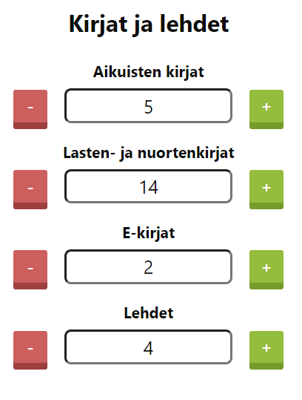
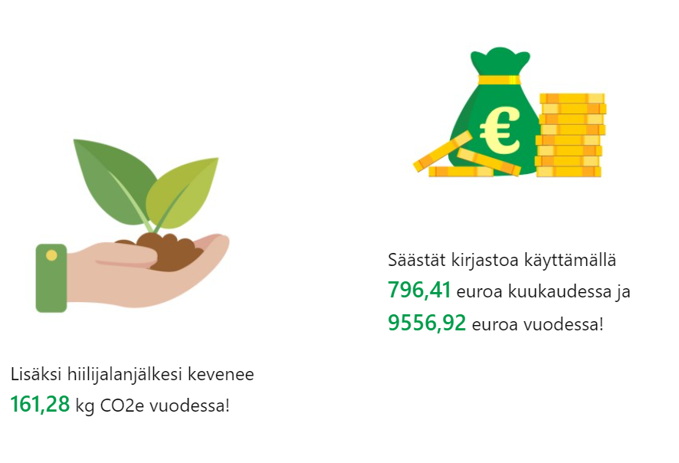
Esillä
Kirjaston käytön säästölaskuri
Tuhoutuneiden kirjojen näyttely
Kirjankorjausnäytös
Askartelua poistetuista kirjoista
Lukuretriitti lauantaina erillisessä tilassa (klo 15-18)

Slide 19
Kuntapäättäjä-kampanja 2.0

Slide 20
Ensimmäinen kierros 2023
Näkyvyystyöryhmän ideoima kampanja
Ideana kannustaa kirjastoja kutsumaan kuntapäättäjiä kylään kirjastoon ja helpottaa vierailun järjestämistä
Tavoitteena tutustuttaa oman kunnan päättäjiä kirjastoon ja luoda heille positiivinen mielikuva kirjastosta
Vierailujen toteuttamisen avuksi materiaalipaketti, joka sisältää mm. muokattavan diasetin ja kutsunkirjepohjan
Kampanjan tueksi pidettiin vapaamuotoisia etäkahveja, jotka toimivat hyvin tsemppiapuna kampanjan suunnittelussa ja toteutuksessa

Slide 22
Miten meni?
”Minulla oli selvä punainen lanka, koska tavoitteena oli erityisesti tuoda esille lisähenkilöstön ja kiinteistön peruskorjauksen tarve. Myös luottamushenkilöt vaikuttivat tyytyväisiltä saamaansa informaatioon, koska antoivat kiittävää palautetta heti tapahtuman lopuksi.”
Kymmenisen kuntaa järjesti vierailun
Kaikki osallistuisivat kampanjaan uudelleen!
Tukimateriaalit saivat kiitosta ja niitä hyödynnettiin ahkerasti
”Teimme laadukkaat materiaalit ja meitä oli 3 henkilöä niitä esittelemässä. Olisimme kovasti toivoneet päättäjistä suurempaa osanottoa.”
”Sovimme vierailun jälkeen, että sivistyslautakunta alkaa kokoontumaan 1-2 kertaa vuodessa kirjastolla. Kokouksen yhteydessä kerron aina hieman kirjasto- ja kulttuuripalveluista sekä niiden ajankohtaisista asioista.”
”Oli oikein onnistunut vierailu. Päättäjät saivat omien sanojensa mukaan runsaasti uutta tietoa. Itse arvioin, että olisi pitänyt vielä aktiivisemmin avata heille talouden lukuja ja sitä, miten halvalla näin erinomaisia palveluita ylläpidetään.”

Slide 23
Uusintakierros 2025
Näkyvyysryhmä todennut, että ainakin napakampi diasetti olisi paikallaan
Tarkempi suunnittelu käyntiin syksyllä
Ideoita voi ammentaa myös näistä
Lahden AKEn Vaikuttava kirjasto -kampanjan materiaalit
Tampereen AKEn Kivaa, että on kirjastoja! Opas vaikuttamiseen –julkaisu
Tampereen AKEn Kirjastolain näkyvyys kirjaston arjessa -vaikuttamishaaste

Slide 25
Työkierto
Uutta virtaa työhön työkierrosta!

Slide 26
Työkierto
Mahdollisuus tutustua läheisemmin toisen kunnan kirjaston toimintaan, yleensä viikoksi
Uuden oppimista niin kiertoon lähtijälle itselleen, vastaanottavalle kirjastolle kuin kiertäjän kotikirjastollekin
Työkiertäjä tarvitsee luvan omalta esihenkilöltään, sillä kotikirjasto maksaa palkan normaalisti työkierron ajalta
Aikataulut, työnkuva sekä työjärjestys sovitaan yhdessä lähettävän sekä vastaanottavan kirjaston, työkiertäjän ja AKEn kanssa
Turun AKE mahdollistaa työkierron maksamalla siihen liittyvät matka- ja majoituskulut

Slide 27
Kumppanikirjasto- toiminta
Yhteiskehittämistä yhdessä kaverin kanssa!

Slide 28
Mitä?
Malli Rovaniemen AKEn Lapin alueella koordinoimasta kirjastokaveritoiminnasta (sivustolla myös kirjastojen kaveriraportteja!)
Kaksi mukaan ilmoittautunutta kirjastoa yhdistetään kaveruksiksi keskenään
Henkilökunnan vierailut kumppanin luona AKEn piikkiin
Tutustuminen sekä ihmisiin että toisten kirjastojen arkeen
Yhteisen kehittämisaiheen parissa työskentelyä
Kevään kierroksella muodostettiin 4 paria

Slide 29
Miten mukaan?
Mukaan voivat ilmoittautua sekä pääkirjastot että lähikirjastot
Ilmoittautuminen Lyyti-lomakkeella
Lomake auki 26.8.−15.9.
Pe 30.8. klo 13-14 AKE-kahvit: Kokemuksia ja infoa kumppanikirjastotoiminnasta (Teams)
Ruskon ja Varissuon sekä Taivassalon ja Jämijärven kokemuksia
Infoa uusille
Ilmoittautumisen jälkeen AKE muodostaa parit (koko, etäisyys, kiinnostuksen kohteet)

Slide 30
Kumppanikirjastovierailut
Yhden päivän mittaisia
Mahdollisimman moni henkilökunnasta mukaan
Kirjastot suunnittelevat vierailujen ohjelman itse
Ohjelmaan voi kuulua tutustumista, yhteistä kehittämistä ja mukavaa yhteistä tekemistä, esim.
Hanke-esittely tai uuden hankkeen suunnittelua
Kirjaston palveluiden, tilojen tai opasteiden katselua uusin silmin
Yhteisen tapahtuman suunnittelu
AKE maksaa matkakustannukset

Slide 31
Saadaanko tulla kylään?
AKE-ihmisten vierailut alueen kirjastoissa
Kuva: Iina Niemi

Slide 32
Saadaanko tulla kylään?
Haluaisimme
Keskustella kaikkien kirjastolaisten kanssa arjen iloista ja suruista, kirjastoista ja kehittämisestä sekä yhteistyöstä ja tuesta
Tutustua lähemmin johonkin teille tärkeään ilonaiheeseen
Pähkäillä yhdessä kanssanne jotakin teille ajankohtaista ongelmakohtaa
Tutustua sekä pääkirjastoihin että lähikirjastoihin

Slide 33
Milloin? Kuka?
Tälle vuodelle kalenterissa jo 22 vierailua, mutta vielä lisää mahtuu tälle syksylle ja ensi keväälle!
Jos vain teille sopii, haluaisimme viettää kanssanne koko päivän (miinus matkat)
2 AKE-ihmistä liikkeellä kerrallaan
Jos saamme tulla, ilmoittaisitteko meille Lyytin kautta?
Lyyti-lomake auki 26.8.−15.9.
Vuodenvaihteessa todennäköisesti taas uusi varausmahdollisuus
Tarkempia tietoja ja Lyyti linkki extranetissä

Slide 34
43 kuntaa yli 500 kirjastolaista

Slide 35
Myös Rebekka ja AVIn Anu Ojaranta ovat valmiina reissuun!

Slide 36
Rebekan ja Anun vierailut
Keskustelut kirjastonjohtajien kanssa
Mukaan voi kutsua myös kunnan ylempiä viranhaltioita
Vierailutoiveet sähköpostilla suoraan Anulle ja Rebekalle osoitteisiin anu.ojaranta@avi.fi ja/tai rebekka.pilppula@turku.fi

Slide 37
Enemmän kohtaamisia!

Slide 38
Turun AKEn teemaehdotukset 2025

Slide 39
Osallisuuden ja verkostoyhteistyön vahvistaminen (jatkuu vuodelta 2024)
Painopisteenä koulutusten teemoissa
Kumppanikirjastotoiminta
Työkierto
Verkostojen livetapaamiset
Opinto- ja verkostoitumismatkat
AKE-ihmisten vierailut kirjastoissa

Slide 40
Lukemisen edistäminen, lukutaitotyö ja moninaiset lukutaidot
Painopisteenä koulutusten teemoissa
Esim. Shared reading -menetelmä; sisällöt ja niiden avaaminen; pelillistäminen; pedagogiset taidot; lukemisen esteet; erilaisten lukijoiden kohtaaminen
Kehittämistyöpajat johtajille ja käytännön työtä tekeville
Esim. lukutaitotyön ja kirjaston näkyminen kunnan strategioissa ja suunnitelmissa; yhteistyökumppaneiden tavoittaminen ja verkostojen luominen;
Yhteiset materiaalit (myös ruotsiksi)
Mahdollisesti Media- ja informaatiotaitojen työpajapankki kirjastoille -hankkeen tuottamana

Slide 41
Alueelliset hankkeet 2025-

Slide 42
Hankeidea: Media- ja informaatiotaitojen työpajapankki kirjastoille

Slide 43
Tavoite ja sisältö
Tarkoituksena kehittää ja koota kirjaston työntekijöille työkaluja, joiden avulla tuottaa laadukasta ja toimivaa mediakasvatuksellista toimintaa eri ikäryhmille
Erityisesti ei-käyttäjien ja ”minimikäyttäjien” tavoittaminen
Hankkeessa luodaan media- ja informaatiotaitojen työpaja- ja materiaalipankki kirjastoammattilaisten käyttöön
Pohjana jo olemassa olevat toimiviksi todetut menetelmät + tarpeen mukaan uuden luominen
Työpaja- ja tapahtumakonsepteja sekä visuaalisia materiaaleja

Slide 44
Tärkeää huomioitavaa
Erikokoisten kirjastojen tarpeisiin sopivat materiaalit
Turun vetämä hanke, johon tarvitaan mukaan erikokoisia kirjastoja tuottamaan ja varsinkin kommentoimaan ja testaamaan materiaaleja
Kiinnostuneet voivat ilmoittautua AKEn yhteisosoitteeseen AKE-kirjasto@turku.fi. Järjestämme kiinnostuneille yhteisen etätapaamisen syksyn aikana.
Testaamisen jälkeen materiaalit vapaasti kaikkien kirjastojen saataville

Slide 45
Tulevaisuusvalta

Slide 46
Tulevaisuusvalta on yksi vallankäytön muoto.
Se on valtaa määritellä tulevaisuusnäkymiä, eli sitä, mitä tulevaisuudessa pidetään mahdollisena tai toivottavana.
Ajatuksemme tulevaisuudesta vaikuttavat valintoihimme tässä päivässä. Siksi myös tulevaisuusvaltaan on kiinnitettävä huomiota.
Sitran julkaisusta Tulevaisuusvalta – Lisää ääniä tulevaisuuskeskusteluun, 2024.

Slide 47
Kokeilun tavoitteena on tukea Suomessa asuvien ukrainalaisten omien tulevaisuuskuvien rakentamisessa, ja sitä myötä tulevaisuusvallan haltuunotossa.
Lisäksi tavoitteena on löytää keinoja, joilla he voivat saada äänensä kuuluville yhteiskunnallisessa keskustelussa Suomessa.
työpajoja
tutustumiskäyntejä
kunnallisvaalit?

Slide 48
Ukrainasta on tullut Suomeen myös paljon lapsiperheitä, joiden tulevaisuusvallan vahvistaminen on erityisen tärkeää, sillä vanhempien tulevaisuuskuvat vaikuttavat merkittävästi myös lasten arkeen nykyhetkessä.
Hankkeen yhtenä tavoitteena on kehittää kirjastoille työtapoja, joilla pystyttäisiin entistä paremmin tukemaan maahan muuttaneita lapsiperheitä esimerkiksi kotoutumisen, oman kielen ja lukutaidon vahvistamisessa.

Slide 49
Hankkeen aikana Tulevaisuusvalta-ajattelu tulee tutuksi myös alueen kirjastolaisille. Kirjastotkin elävät monissa kunnissa epävarmoja aikoja, jolloin rohkea tulevaisuuteen katsominen ja pyrkimykset vaikuttaa asioihin on tärkeitä.

Slide 50
Hankkeeseen osallistumisesta kiinnostuneet voivat ilmoittautua Veeralle
Syksyn aikana pidetään ideointi- ja suunnittelutyöpaja.

Slide 51
Alueellinen kehittäminen

Slide 52
Kestävä kehitys Lounais-Suomen kirjastoissa
Missä ollaan, minne mennään?

Slide 53
Hanke
Tavoitteena kehittää kestäviä toimintamalleja luomalla kestävän kehityksen tiekartta, sekä kasvattaa kirjaston näkyvyyttä kiertotalouden esimerkkinä ja kestävää elämäntapaa tukevan rauhoittumisen paikkana.
Tammi-joulukuu 2024
Kemiönsaaren, Marttilan, Porin, Pöytyän, Taivassalon ja Turun kirjastojen yhteistyönä.
Tavoitteena hyödyttää koko alueen kirjastoja​
Materiaaleja viestintään
Ideoita ja materiaaleja kestävän kehityksen tapahtumiin
Tiekartan hyödyntäminen

Slide 54
Hankkeen toimenpiteet
Kestävän kehityksen tiekartta
Yhteiset kestävän kehityksen tavoitteet ja painopisteet kirjastoille
Kirjastokohtaiset lupaukset ja toimenpidesuunnitelmat
Viestintä
Kiertotalous
Mielenrauha
Tiekartta
Tapahtumat
Tapahtumat hankekirjastoille
Tapahtumareseptit kaikille alueen kirjastoille
Sisäiset tapahtumat, esim. ympäristötyön Liboppi-kurssin opintopiiri kirjastolaisille

Slide 55
Mitä tehty?
Viestintämateriaalipaketti: Kiertotalous
Somepostauksia ja videoita
Tiedotepohjia
Julisteet
Infonäytöt
Vahvistetaan ymmärrystä kirjastojen merkityksestä kiertotalouden esimerkkinä ja samalla inspiroidaan asiakkaita aina kestävämpiin elämäntapoihin.

Slide 56
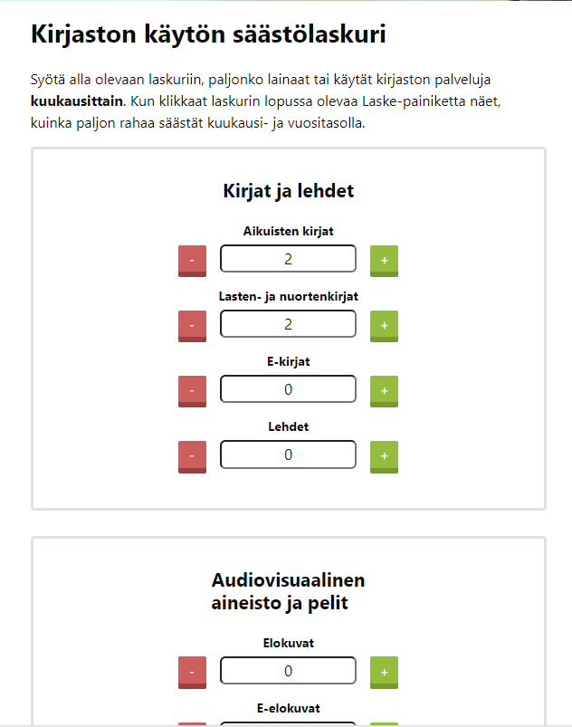
Mitä tehty?
Kirjaston käytön säästölaskuri
Asiakas voi laskea, kuinka paljon säästää rahaa ja luontoa kirjastoa käyttämällä.
Julkaistu Vaskin verkkokirjastossa
Koodia saa hyödyntää myös muilla sivustoilla. LS-extrassa ohjeet koodin käyttöön.
Konkretisoidaan kirjaston käytön hyötyjä sekä kannustetaan lainaamaan omaksi ostamisen sijasta.

Slide 57
Mitä tehty?
Viestintämateriaalipaketti: Mielenrauha
Somepostauksia ja videoita
Tiedotepohja
Julisteet
Infonäytöt
Viestitään kirjaston roolista hyvinvointia ja kestävää elämäntapaa tukevan elämänrytmin hidastamisen, rauhoittumisen ja syvemmän ymmärryksen paikkana.

Slide 58
Mitä tehty?
Tapahtumareseptit:
Viherkasvit vaihtoon
Lukuretriitti
Siivouspäivän kirppis

Slide 59
Lounais-Suomen kirjastojen kestävän kehityksen tiekartta

Slide 60
Tiekartan toteutuksesta
Yhteiset työpajat hankekirjastojen (Turku, Taivassalo, Pöytyä, Pori, Marttila, Kemiönsaari) kanssa Sitowisen ohjauksessa keväällä 2024.
Tarkoitus auttaa kirjastoja hahmottamaan realistisia ja vaikuttavia kehittämistoimenpiteitä ja ottamaan konkreettisia askeleita kestävän kehityksen edistämiseksi toiminnassaan.
Jokainen kirjasto asetti omat kestävän kehityksen lupaukset ja toimenpidesuunnitelmat niiden toteuttamiseksi.
Toimenpiteet koskettavat sekä jalanjäljen keventämistä että kädenjäljen kasvattamista ekologisen, sosiaalisen, kulttuurisen ja taloudellisen kestävyyden näkökulmasta.

Slide 61
Tiekartan sisältö
Tiekartta
Lounais-Suomen kirjastojen kestävän kehityksen tavoitteet
Yhteiset kehittämisen painopisteet
Kirjastokohtaiset kestävyyslupaukset ja toimenpiteet
Liitteet
Kirjastokohtaiset toimenpidesuunnitelmat
Toimenpidepankki ja tiekarttakortti-työpohja
Viestintämateriaalit

Slide 62
Lounais-Suomen kirjastojen kestävän kehityksen tavoitteet
Lounais-Suomen kirjastot ovat sitoutuneet yleisten kirjastojen kestävyystavoitteisiin, jotka ovat:
1. Terveys ja hyvinvointi (SDG 3) 2. Hyvä koulutus (SDG 4) 3. Eriarvoisuuden vähentäminen (SDG 10) 4. Kestävät kaupungit ja yhteisöt (SDG 11) 5. Vastuullinen kuluttaminen (SDG 12) 6. Ilmastoteot (SDG 13)
Lisäksi täydentävät hanketavoitteet:
7. Kiertotalous: kirjastojen rooli kiertotalouden keskuksena. 8. Hidastaminen: kirjastojen rooli kestävän elämäntavan ja siihen liittyvän rauhoittumisen, syvemmän ymmärtämisen ja keskittymisen mahdollistajana.
SDG (Sustainable Development Goal) viittaa YK:n Kestävän kehityksen tavoitteisiin, jotka ohjaavat maailman kaikkien maiden kestävän kehityksen työtä. Ne muodostavat vuonna 2015 YK:ssa luodun kestävän kehityksen globaalin toimintaohjelman, josta käytetään nimeä Agenda 2030. SDG:itä on yhteensä 17.

Slide 63
Lounais-Suomen kirjastojen kestävän kehityksen painopisteet
Tiekarttatyön aikana kirjastoille muodostuivat seuraavat kestävän kehityksen painopisteet:
Kirjasto tukee monilukutaitoa ja ohjaa oikean tiedon äärelle. Kirjastot tunnistetaan helposti lähestyttävänä tahona, joka opastaa oikean tiedon äärelle sekä neuvoo ja tukee lähdekriittisyydessä ja media- ja monilukutaidossa.
Kirjasto toimii kestävyyden ja kiertotalouden esimerkkinä. Kirjastotoiminta tuottaa monenlaista positiivista kädenjälkeä ja toimii kiertotalouden esimerkkinä. Kiertotalouden merkitys tulee tulevaisuudessa vahvistumaan.
Kirjasto on merkittävä kulttuurisen kestävyyden tekijä. Kirjaston keskeinen tehtävä on kulttuurin, sivistyksen, kirjallisuuden ja lukutaidon vaaliminen.
Kirjastossa on tilaa rauhoittua. Kirjasto toimii rauhoittumisen ja keskittymisen paikkana. Kirjastosta saa tukea näiden taitojen opetteluun ja aivohyvinvoinnin edistämiseen.
Kirjasto on yhdenvertaisuuden turvasatama - nyt ja tulevaisuudessa. Kuka vain voi tulla kirjastoon milloin vain ja löytää kirjastosta itselleen sopivaa sisältöä.

Slide 64
Kestävän kehityksen tiekarttakortti Turun kaupunginkirjasto
Kirjasto tukee lukutaitoa ja lukemisen kulttuuria. Kirjasto toimii esimerkkinä kestävyydessä ja kiertotaloudessa. Kirjasto on yhdenvertaisuuden tyyssija.
Kirjastoon hankitaan suunnitelmallisesti aineistoa eri kielillä. Kirjastossa tuodaan esille erilaista kirjallisuutta mm. tapahtumien keinoin ja järjestetään myös monilukutaitoon liittyviä opastuksia ja tapahtumia.
Kirjastossa osallistetaan asiakkaita tilojen ja toiminnan suunnitteluun tekemällä kokeiluja tilaratkaisuista ja pyytämällä niistä palautetta. Palautetta kerätään myös ei-kävijöiltä.
Kirjastossa viestitään pysähtymisen merkityksestä ja siitä, miten kirjasto mahdollistaa sen asiakkaalle. Teemaan liittyen järjestetään myös tapahtumia.
Logistiikkaa tehostetaan yhteistyössä Vaski-kirjastojen kanssa. Lisäksi selvitetään uusia kanavia poistokirjojen hyötykäyttöön.
Kirjaston kiertotalousvaikutukset tunnistetaan ja niistä kerrotaan verkkosivuilla, sosiaalisessa mediassa ja kirjaston tiloissa. Yhteistyökumppanien kanssa järjestetään kiertotalous- teemaisia infotilaisuuksia.
Kirjasto aloittaa selvitystyön henkilökunnan pyörätallin toteuttamisesta. Turvallinen säilytystila kannustaa työmatkapyöräilyyn.
Tiekarttakortti on tiivistelmä kirjaston tarkemmasta toimenpidesuunnitelmasta.

Slide 65
Kirjaston kestävyyslupaus ja toimenpiteet
KESTÄVYYSLUPAUS
HUOMIOITA
KIRJASTO JA VASTUUHENKILÖT
Tämä on mallidia, jota voi kopioida omiin tarpeisiinsa. Kirjoita tähän kenttään kirjaston kestävyyslupaus ja kirjaa alle toimenpiteet, joilla lupaus täytetään. Voit tehdä jokaiselle lupaukselle oman dian. Määritä vastuutaho jokaiselle toimenpiteelle tai mittarille, jotta toimeenpano on helpompaa.
Tähän voit kirjata huomioita ja muistiinpanoja työn aikana.
Tähän kirjaston nimi
ja vastuutahot.
Vastuut voit kirjata myös alle toimenpidekohtaisesti.
TOIMENPIDE
MITTARI
VAIKUTUS
AJOITUS
Kirjaa tähän mittarit, joiden avulla toimenpiteen onnistumista voidaan seurata.
JATKUVA
Kirjaa tähän ensimmäinen toimenpide.
Hyvä toimenpide on selkeästi rajattu ja konkreettinen.
LYHYT HETI, VUODEN SISÄLLÄ
KESKIPITKÄ 1-3 VUOTTA
PITKÄ 4-10 VUOTTA
Kirjaa tähän toinen toimenpide.
Aseta toimenpiteelle mittari, aikataulu ja vastuutaho.
x
JATKUVA
LYHYT HETI, VUODEN SISÄLLÄ
KESKIPITKÄ 1-3 VUOTTA
PITKÄ 4-10 VUOTTA
Kirjaa tähän kolmas toimenpide.
Toimenpiteen vaikutus voi olla jalanjälkeä pienentävä (kuten päästöjä vähentävä) tai kädenjälkeä kasvattava (kuten yhdenvertaisuutta lisäävä). Tunnista toimenpiteen vaikutukset ja kopioi valintamerkki oikeisiin ruutuihin.
x
JATKUVA
LYHYT HETI, VUODEN SISÄLLÄ
KESKIPITKÄ 1-3 VUOTTA
PITKÄ 4-10 VUOTTA
(TÄHÄN KIRJASTON LOGO)

Slide 66
Tiekarttatyön jatko
Tiekartta julkaistaan 2.9.
Lounais-Suomen kirjastojen extranetin materiaalipankissa (kirjastoille)
Vihreä kirjasto –sivustolla (asiakkaille)
Tiekarttaan sitoutuneet kirjastot seuraavat toimenpiteiden toteutumista asetettujen mittareiden avulla.
AKE tukee tiekartan seurantaa järjestämällä seurantakokouksia, joissa arvioidaan tiekartan toteutumista ja päivitetään karttaa tarpeiden mukaan.

Slide 67
Tiekarttaan liittyminen
Kaikkia alueen kirjastoja kutsutaan pohtimaan omaa kestävyystyötään, asettamaan omat kestävyyslupauksensa ja sitoutumaan yhteiseen tiekarttaan.
AKE järjestää alueen kirjastoille yhteisiä työpajoja, joiden kautta uudet kirjastot voivat tulla mukaan tiekarttatyöhön. Työpajoista tiedotetaan Lounais-Suomen kirjastojen extranetissä, mutta voit vinkata kiinnostuksesta ake-kirjasto@turku.fi.
Tiekartta ja sen tukimateriaalit ovat vapaasti kaikkien kirjastojen käytettävissä.
Tiekarttakortti -työpohja
Toimenpidepankki
Viestintämateriaalit

Slide 68
Kiitos!

